Slide 1

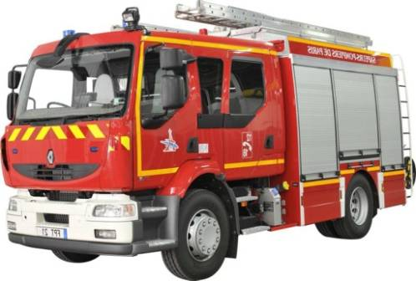
SDIS 29
PPE 2
Option SLAM

Slide 2
Séquence 1 (Jeudi 22 Janvier 2015)
Lancement du PPE
Création des groupes de PPE : Groupes_SSII.xls
Appel : Planning.xls
Vous êtes une société de service :
  Un nom – Un logo – Un mail …
Vous utiliserez les outils en ligne :
  One Drive – Trello – Olympe…
  La ferme de serveur du BTS SIO
Vous utiliserez :
  ECLIPSE – PHP – MYSQL – APACHE

Slide 3
Séquence 1 (Jeudi 22 Janvier 2015)
Le SDIS 29 a passé commande d'un logiciel de gestion du personnel et des formations auprès de notre société de service.
Le SDIS29 fait le cahier des charges :
SDIS29_01_cahier des charges V2.doc
Les analystes de vote SSII ont fait les spécifications :
SDIS29_02_SF_generales V2.doc
SDIS29_03_SF_detailleesV3.doc
SDIS29_04_SpecificationsTechniquesV3.doc
Vous tiendrez compte des normes de développement à appliquer :
SDIS29-ApplisWebPHP-NormesDevlpt.doc

Slide 4
Séquence 1 (Jeudi 22 Janvier 2015)
Vous respecter le planning prévisionnel : Planning.xls
Les programmeurs de votre SSII codent ce qui est prévu dans l'ordre prévu comme ils devront faire en entreprise. Ils doivent avoir sous les yeux les copies d'écran à programmer et la base de données.
Les analystes (Professeurs) feront les revues de code et les tests.

Slide 5


Séquence 2 (Jeudi 29 Janvier 2015)
Remplissage de la base
Appel : Planning.xls
Présentation de l’ENSAT
Création de la données : pour les 6 SSII
Remplissage de la base de données en utilisant de générateur en cours

Slide 6
Séquence 3 (Jeudi 05 Février 2015)
Remplissage de la base encore !!!!
Appel : Planning.xls
Remplissage de la base de données en utilisant de générateur en cours
  Rédiger une notice technique sur la création du générateur
  - Contraintes
    Grades (10% Officiers – 30% Sous officiers – 60% Hommes du rang)
      Officier (5% Colonel – 10% LC – 20% Cdt – 30 % Cpt – 35 % LTN ou MAJ )
      Sous officier (10% Adjudant chef - 20% Adjudant - 25% Sergent chef - 45% Sergent)
      Hommes du rang (10% Caporal chef - 30% Caporal – 60% Sapeur)
    Date de naissances (18 ans – 60 ans)
    Volontaires 80 % / Pro 20 %
    Homme 90 % / Femme 10 %
    Casernes (60)
    Pompiers (2000)

